Slide 1




МБДОУ ЦРР Д/С №58 «Жемчужинка»
г. Озёрск Челябинской области
ПРОЕКТ
исследовательской деятельности
«СКАЗКА В ДРУГИХ ИЗМЕРЕНИЯХ»
Для детей 5 – 6 лет
Из опыта работы воспитателя
высшей квалификационной категории
Кондратенко Н.В.

Slide 2

Типология проекта
по форме: творческий, познавательный;
по предметной области: познавательный;
по содержательным областям: межпредметный;
по продолжительности: длительный (4 месяца)

Slide 3
Цель проекта
Формирование у детей инициативы, субъектной позиции в жизни через познавательно-исследовательскую и продуктивную деятельность.

Slide 4


Исследовательская деятельность
«Если будешь любознательным,
то станешь многознающим»
/Сократ/

Slide 5
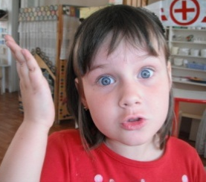
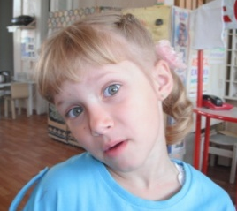
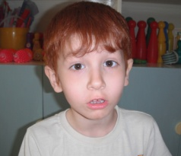
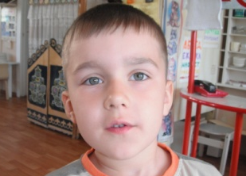
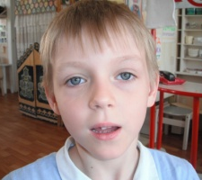
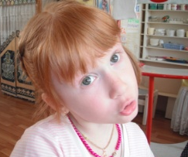
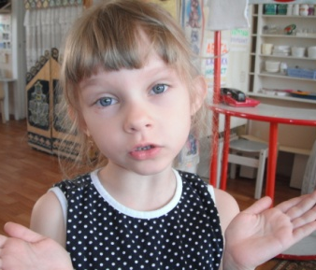
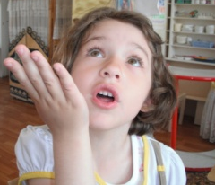
Любопытные «Почемучки»
«Почемучки, почемучки,
Любознательный народ.
Почемучка, почемучка
Всем вопросы задает!»

Slide 6
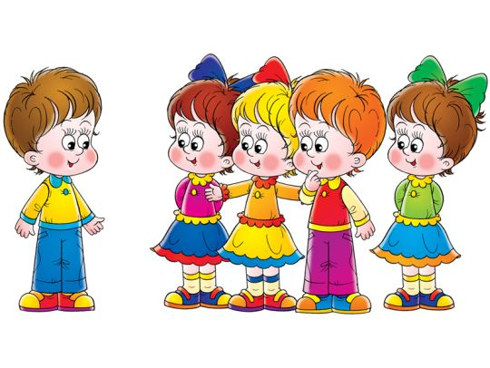
Наш девиз
Мы - пытливые умы,
Мы с вопросами на «ты».
«Почему?» – вопрос любимый,
Помогает нам расти!

Slide 7
Этапы проекта
I этап «ПОЧЕМУЧКИНО» (поисковый)
1. Постановка проблемной ситуации о возможности обучиться исследовательской деятельности у «Ученого» с целью преобразования сказок для новых экранизаций и создания научной энциклопедии (включающей в себя интересные способы познания и усовершенствования окружающего мира). 2. Знакомство с профессией «Ученый» (подборка иллюстраций о работе ученых, лаборантов; рассказ воспитателя о примерном круге исследовательской деятельности НИИ). 3. Создание «Исследовательской базы» (средства, материал, лаборатория, дидактические игры). 4. Интеллектуальный блок «Этот загадочный мир» (сбор информации и включение в процесс познания многогранности окружающего мира, наблюдение и познание законов природы). 5. Экспериментирования (проведение опытов) в мини-лаборатории с целью познания свойств предметов и явлений, их ресурсов и возможности применения в нестандартных ситуациях. 6. Упражнения технологии ТРИЗ.
II этап «УЗНАЙКИНО» (аналитический)
Интеллектуальный блок «Этот загадочный мир» (сбор информации и включение в процесс познания многогранности окружающего мира, наблюдение и познание законов природы). Экспериментирование (проведение опытов) в мини-лаборатории с целью познания свойств предметов и явлений, их ресурсов и возможности применения в нестандартных ситуациях. Упражнения технологии ТРИЗ.

Slide 8
Этапы проекта
III этап «ПЕРЕДЕЛКИНО» (практический)
1. Интеллектуальный блок «Этот загадочный мир» (сбор информации и включение в процесс познания многогранности окружающего мира, наблюдение и познание законов природы). 2. Экспериментирования (проведение опытов) в мини-лаборатории с целью познания свойств предметов и явлений, их ресурсов и возможности применения в нестандартных ситуациях. 3. Упражнения технологии ТРИЗ. 4. Изобретательская деятельность «Сказка в других измерениях». Преобразование композиции, совершенствование объектов и персонажей сказки. 5. Конструирование полученных знаний, исследовательского опыта в иных, новых измерениях; проецирование «субъективно новых открытий» и фантастических гипотез в хрестоматийных произведениях.
IV этап «ФАНТАЗЕРКИНО» (презентационный)
Создание научной энциклопедии с результатами исследовательских работ, с пробными разработками решения социальных проблем в проекте «Сказка в других измерениях». Проведение занятия «Сказка в других измерениях» (результат исследовательской работы: способы изменения сказки для новых экранизаций).

Slide 9

Системная паутинка
Мы и эксперименты Исследовательская деятельность «ПОЧЕМУЧКИНО» -Вопросы, интересующие детей -Проблемные ситуации, возникшие в быту «ПОТОМУЧКИНО» -Опыты в мини-лаборатории о физических И химических свойствах предметов
Мы и загадочный мир Расширение кругозора «УЗНАЙКИНО» -Интеллектуальный цикл «Почему так бывает?
Мы и ТРИЗ Теория решения изобретательских задач «ФАНТАЗЕРКИНО» -Дидактические игры -Речевая зарядка со схемами -Изобразительное творчество -Изобретательская деятельность
ИССЛЕДОВАТЕЛЬСКАЯ БАЗА Мы – изобретатели, конструкторы, рационализаторы. (знакомство с некоторыми приемами исследования и экспериментирования)
Мы - конструкторы Изобретательская деятельность «ПЕРЕДЕЛКИНО» «СКАЗКА В ДРУГИХ ИЗМЕРЕНИЯХ» (преобразование композиции, усовершенствование объектов и персонажей сказки) Оператор РВС (видоизменение, преобразование сказки) Метод системного анализа и сказка Решение противоречий в сказке Продолжи сказку Сказка «Наоборот» Салат из сказок Цветные сказки Сказка в мире символов МФО (метод фокального объекта) в сказочном мире ММА (метод морфологического анализа) и сказка Внедряем опыты в сказку

Slide 10
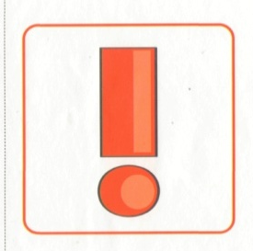
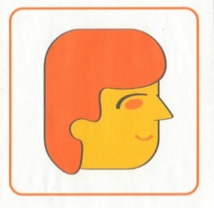
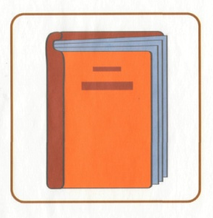

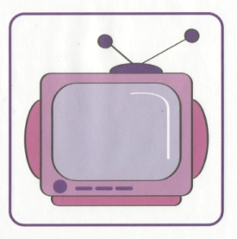



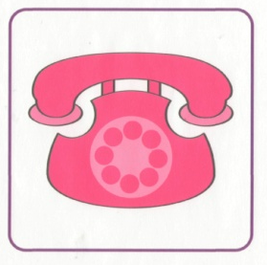

Методы исследования

Slide 11
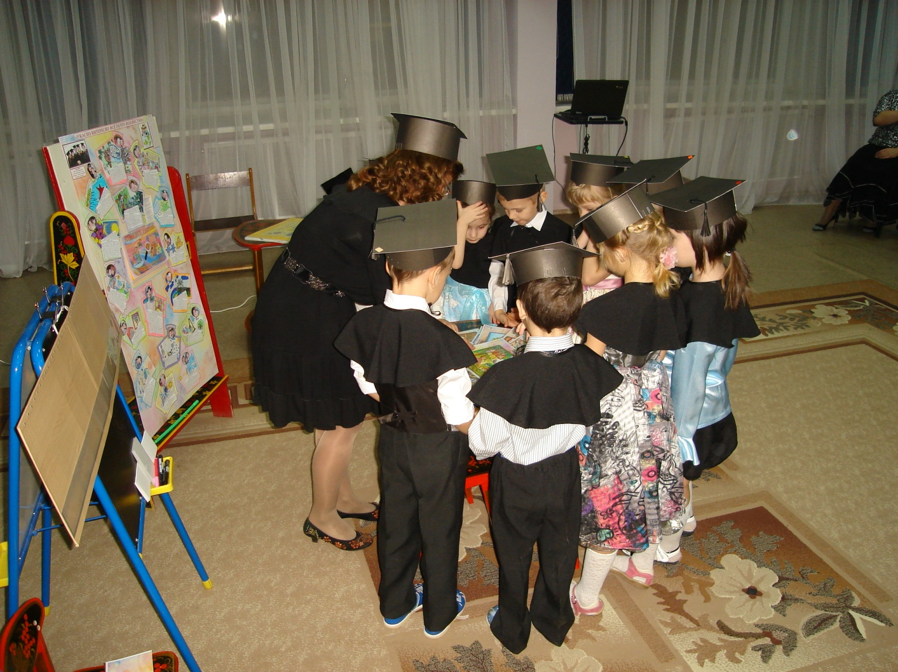
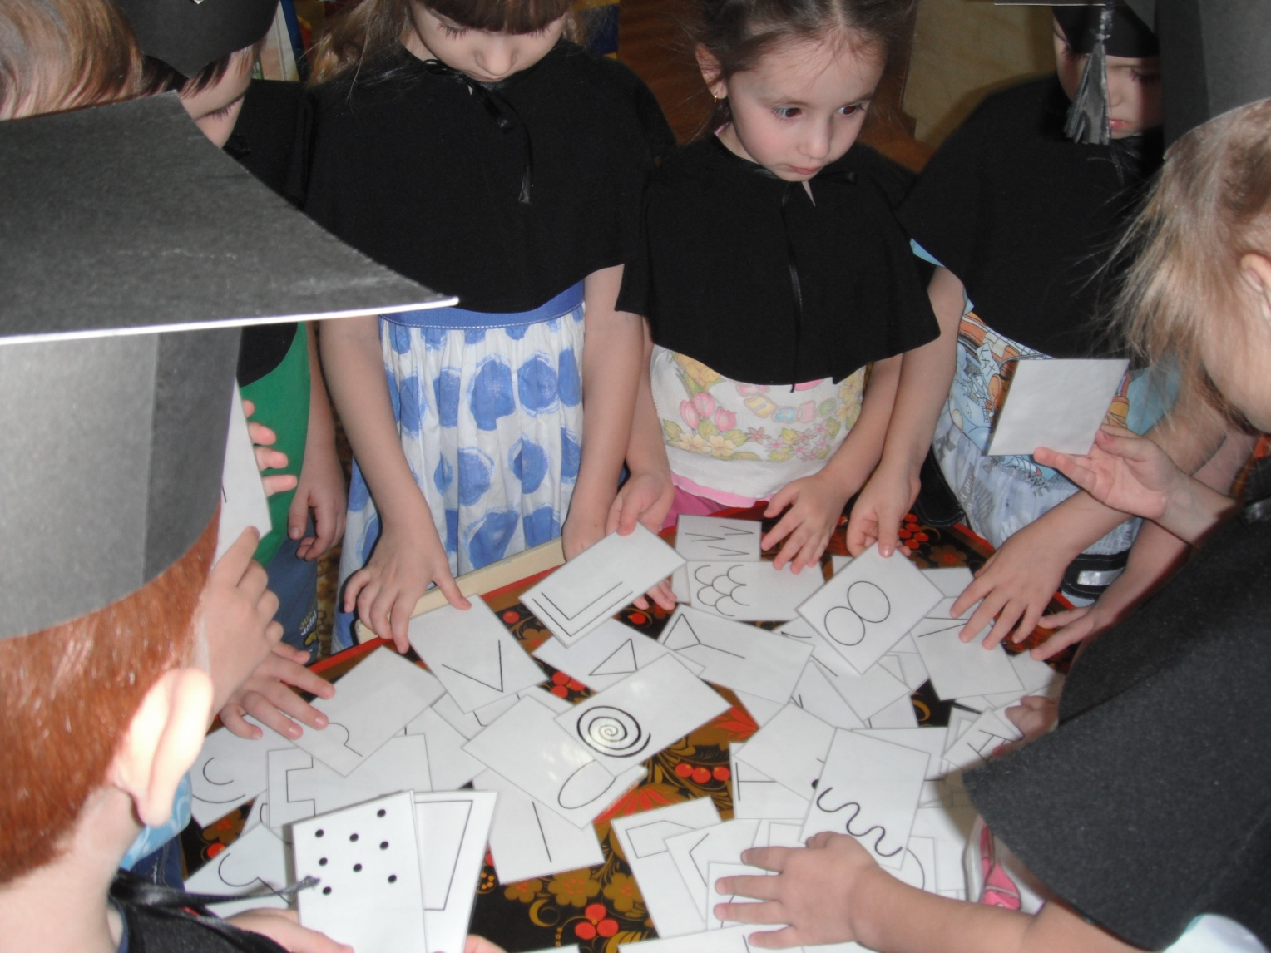
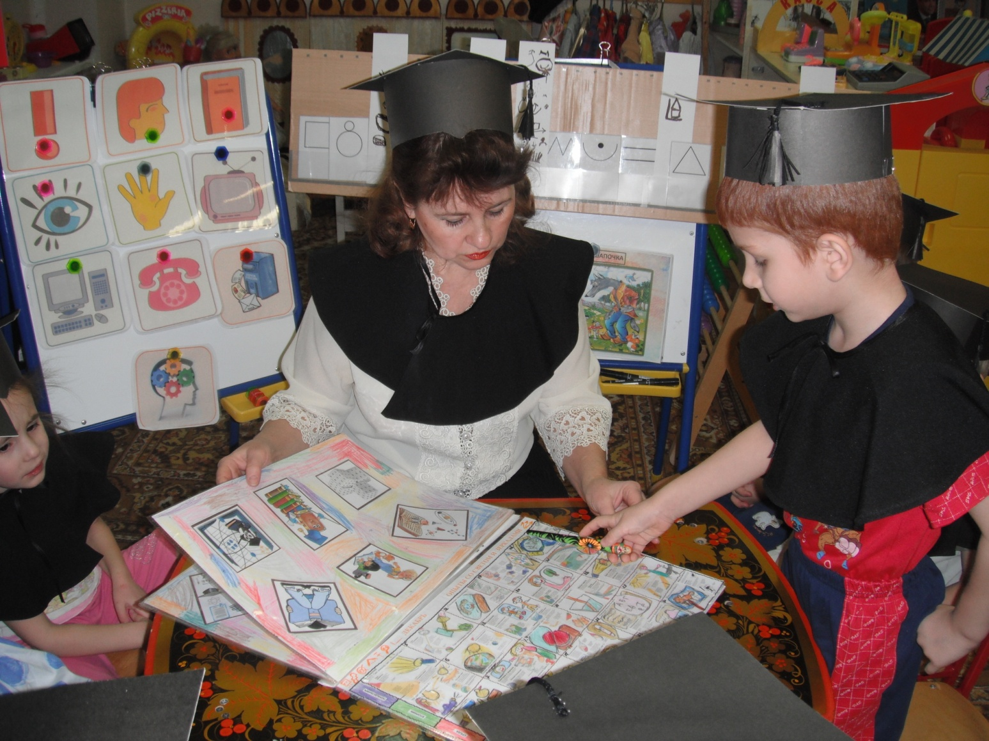
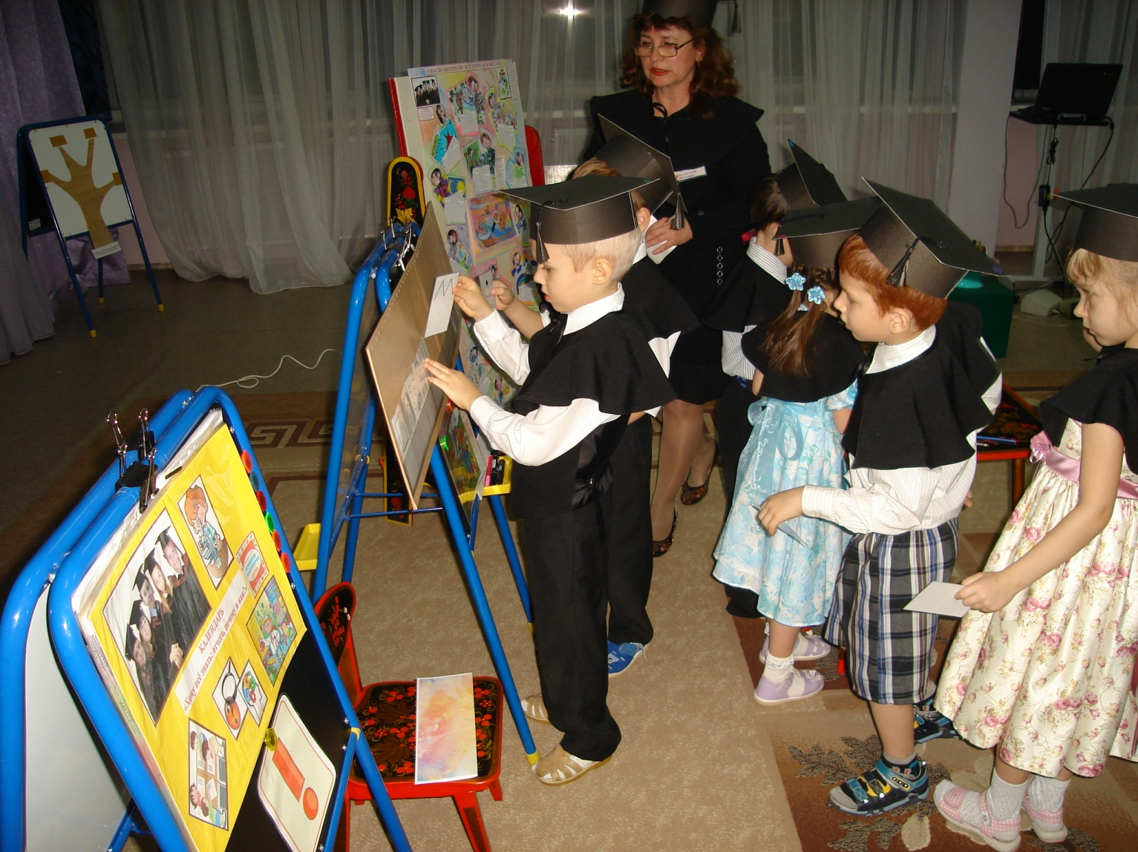
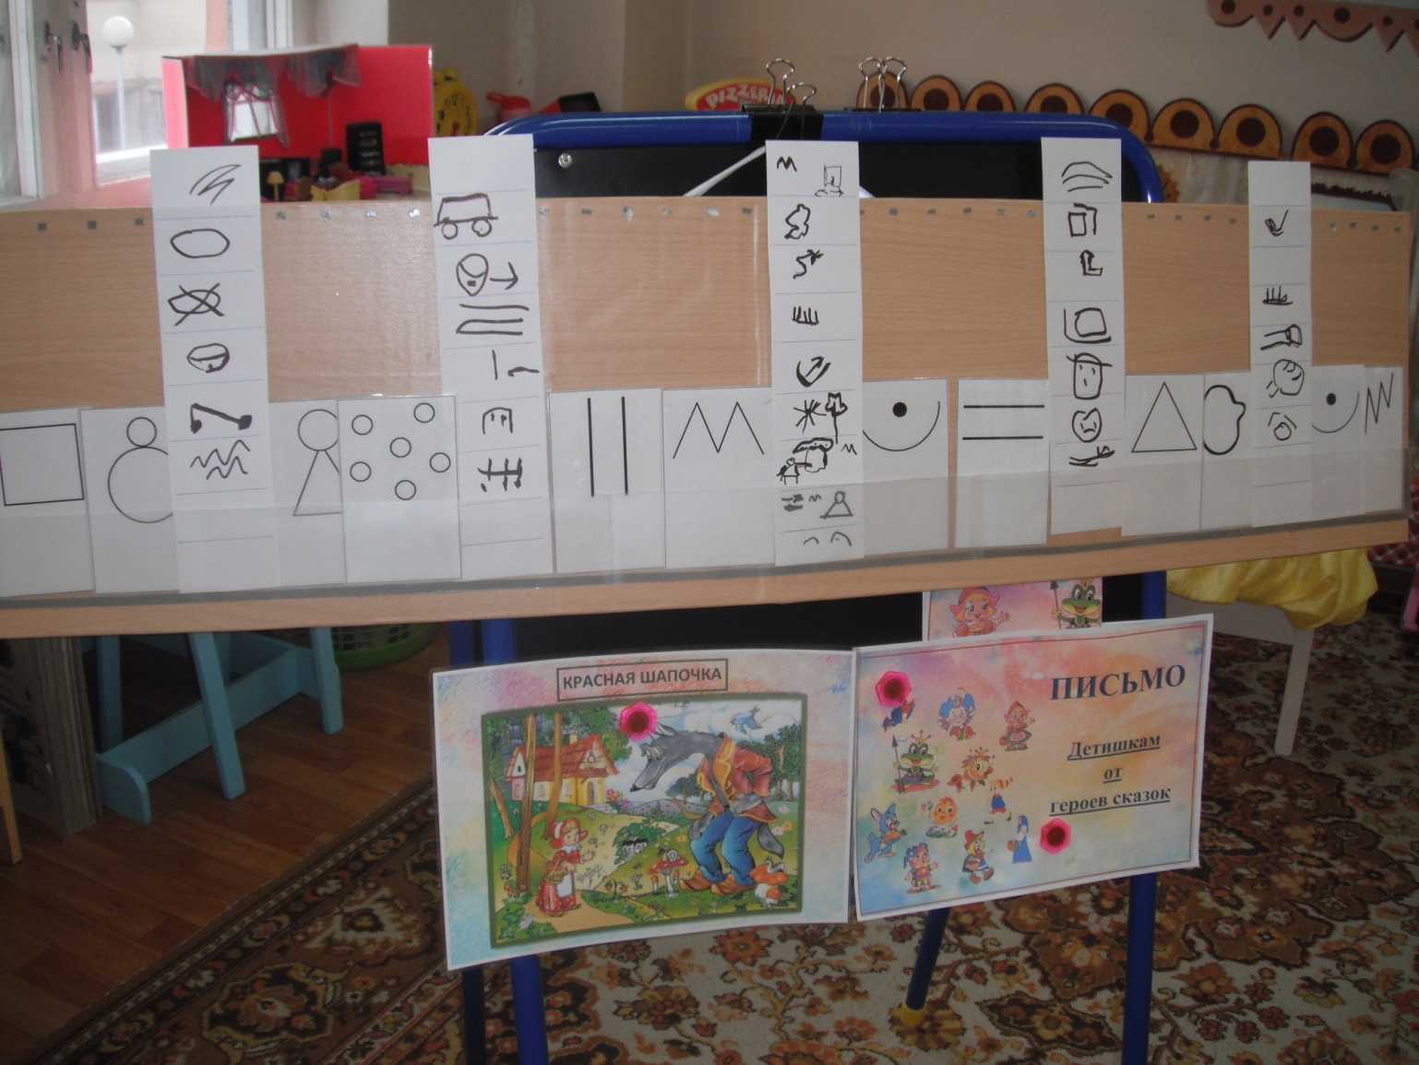
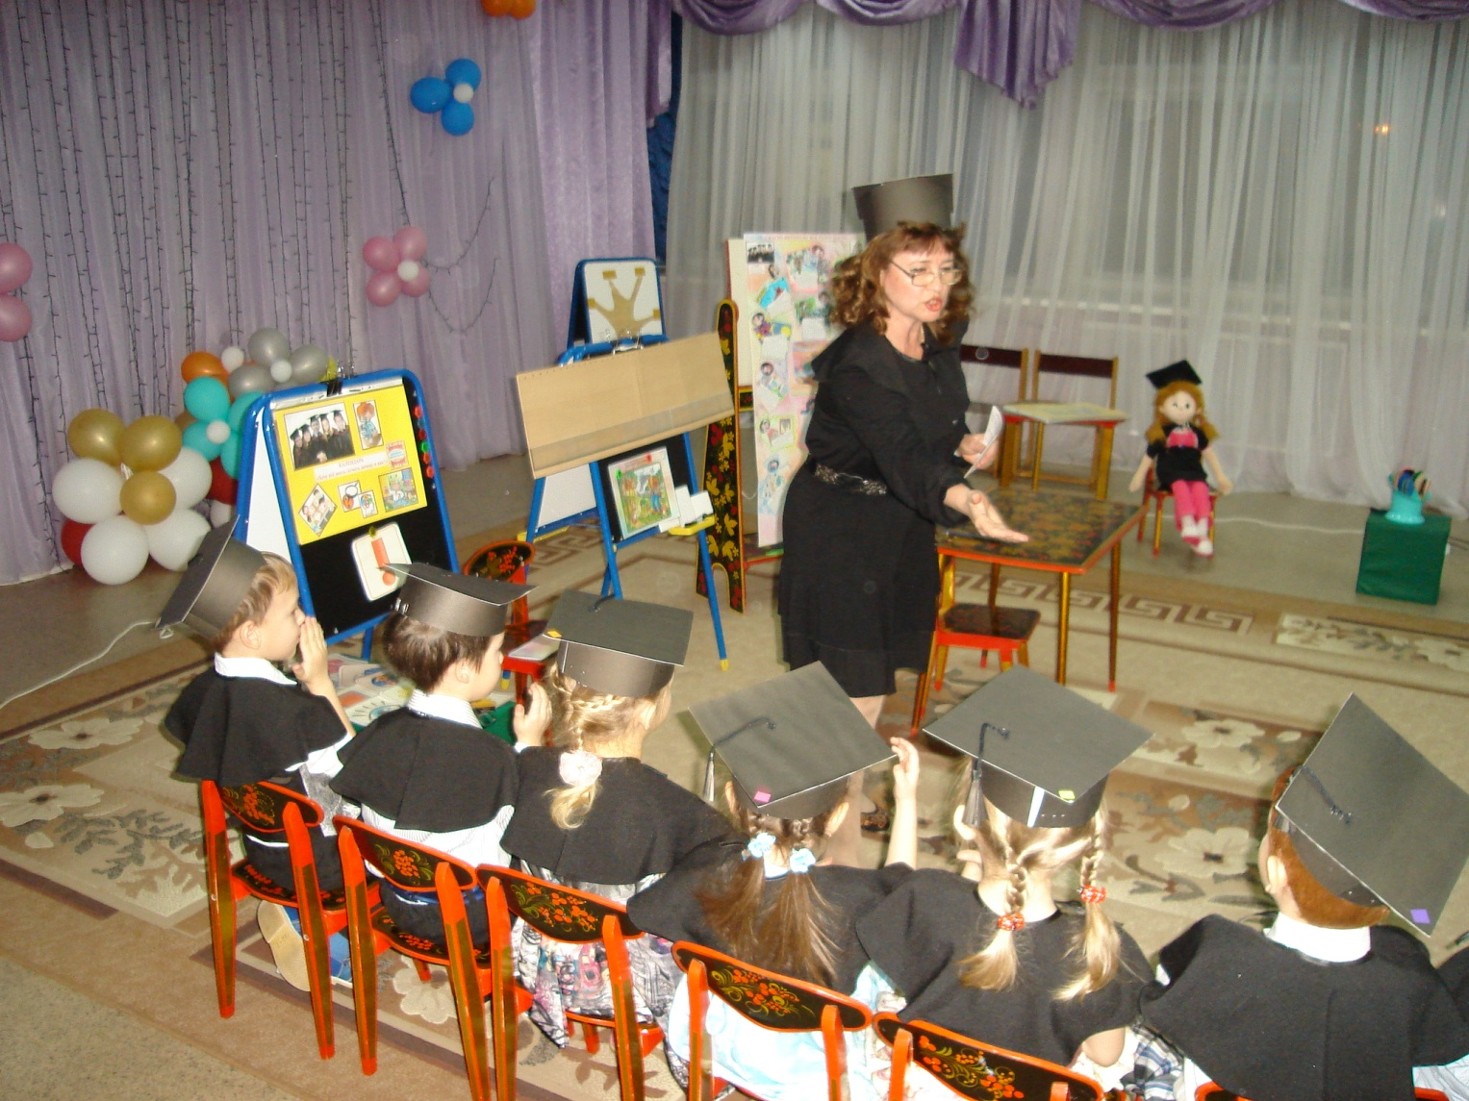
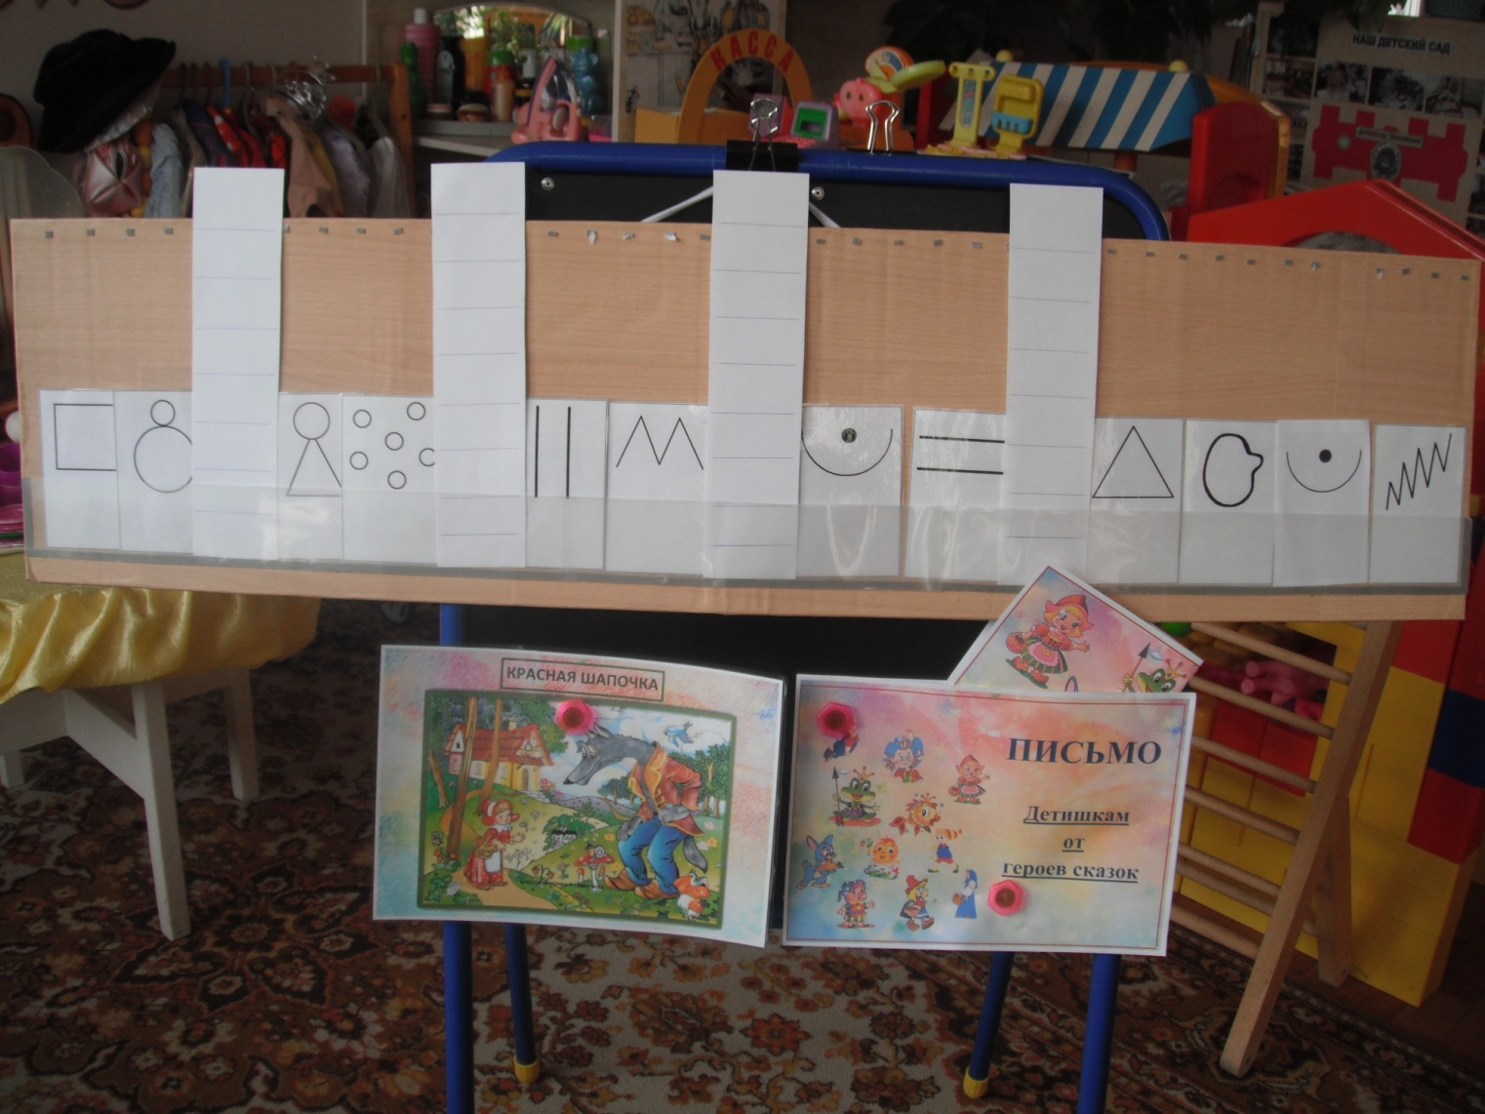
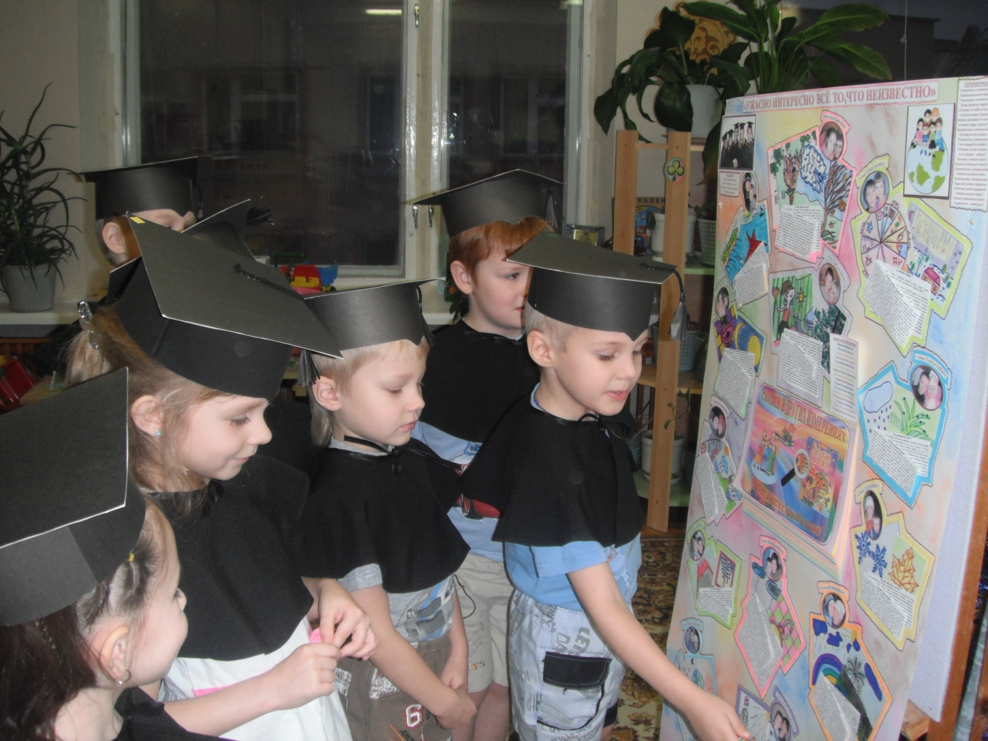
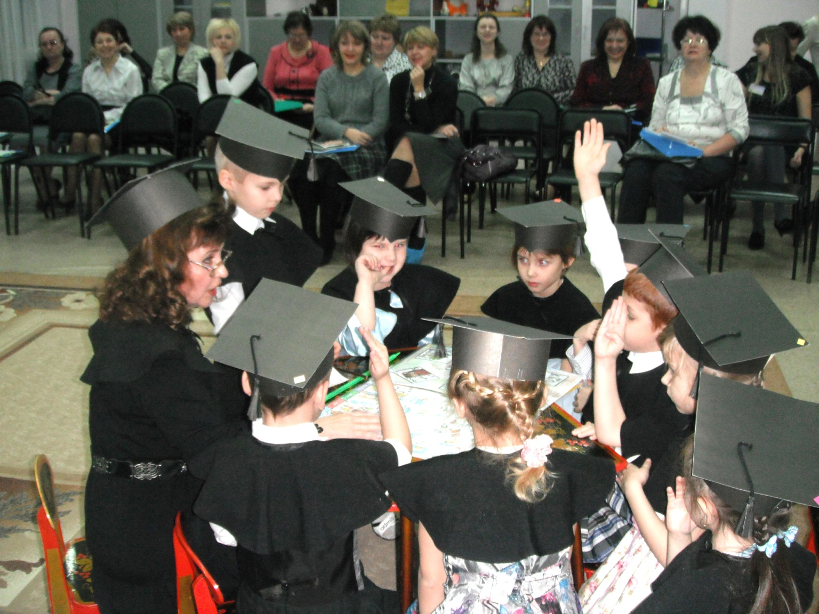
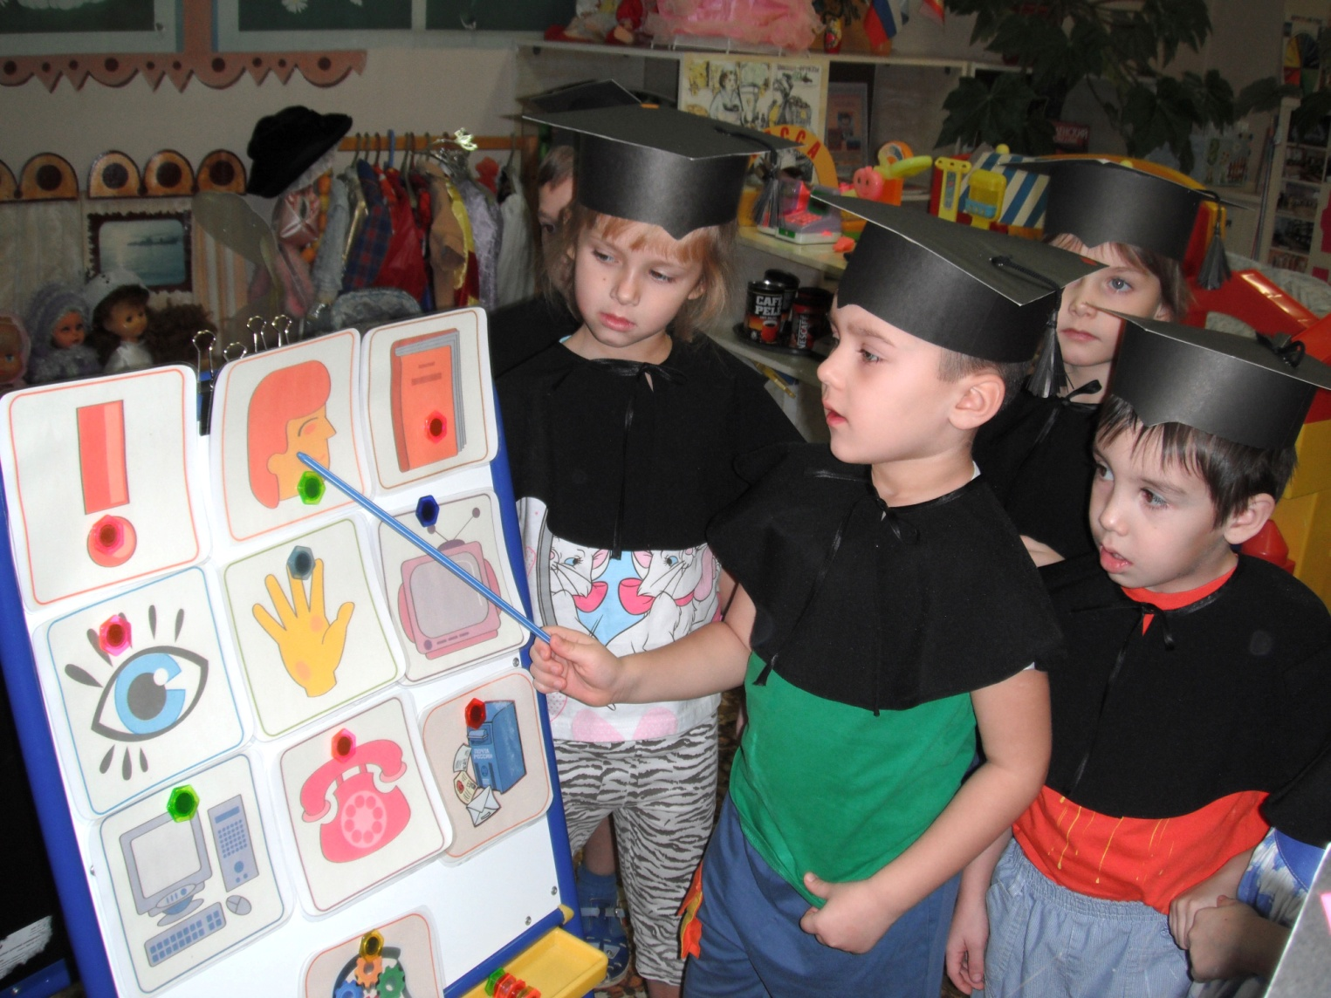
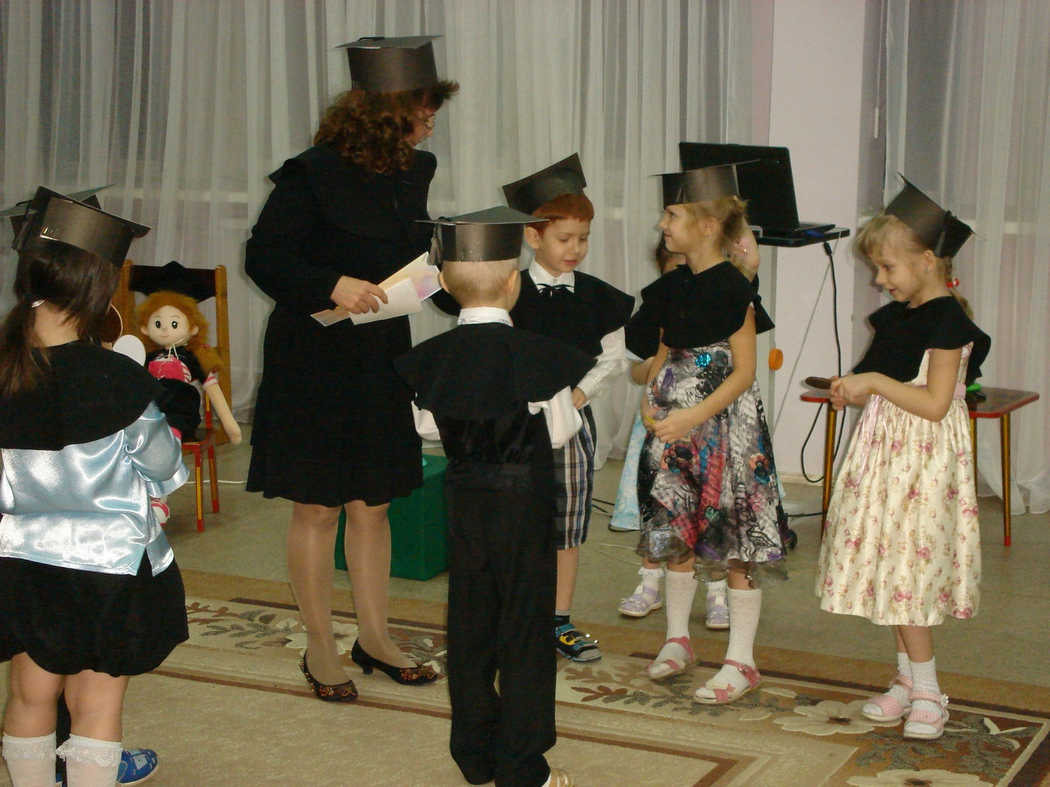
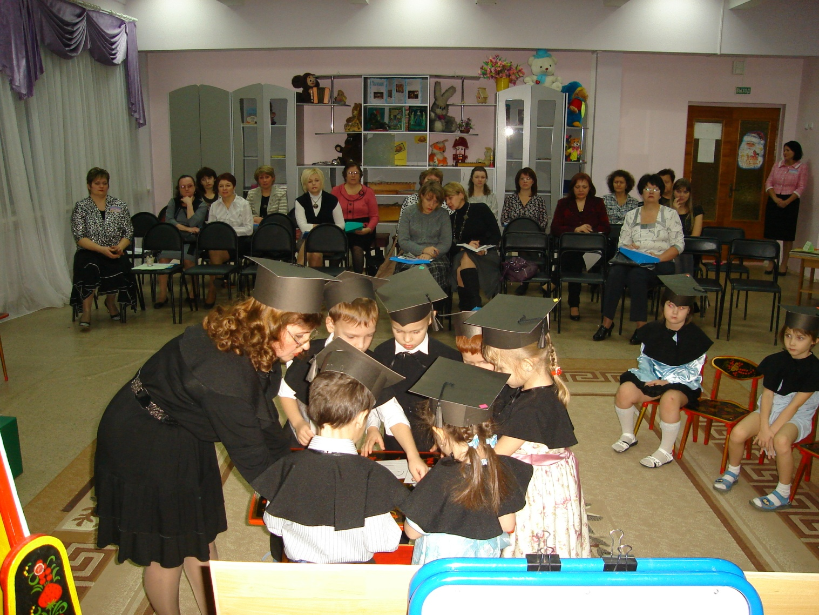
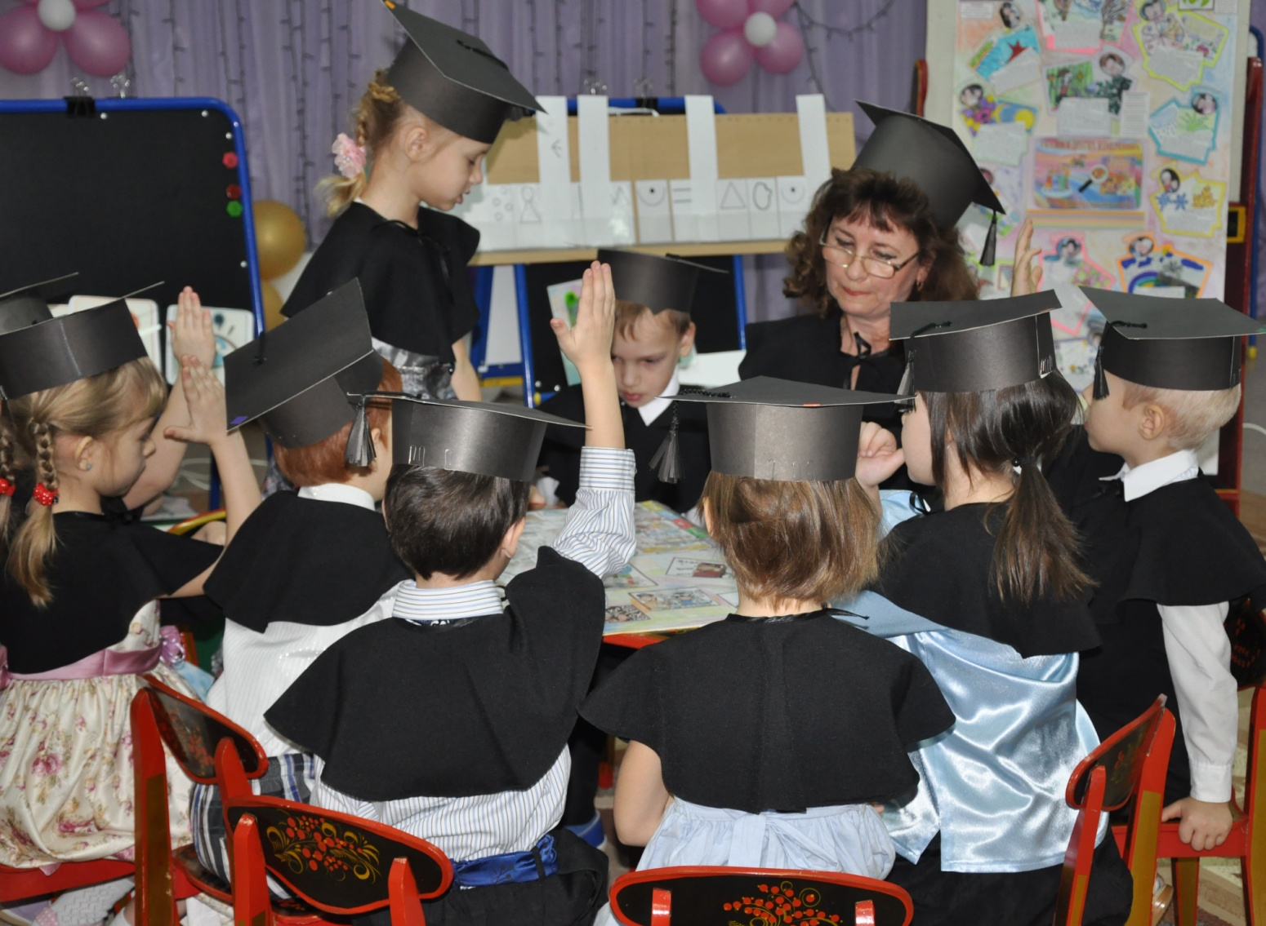
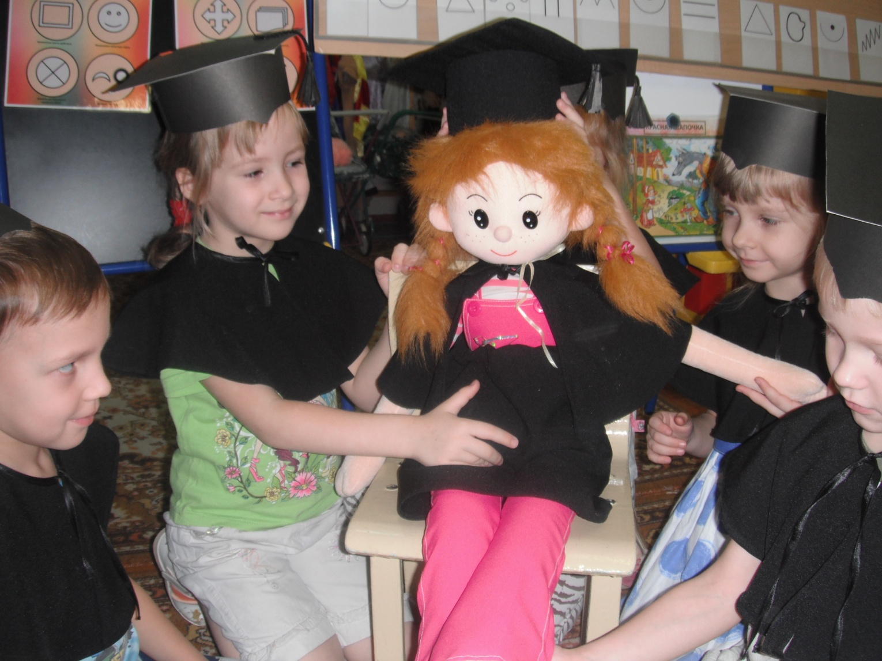
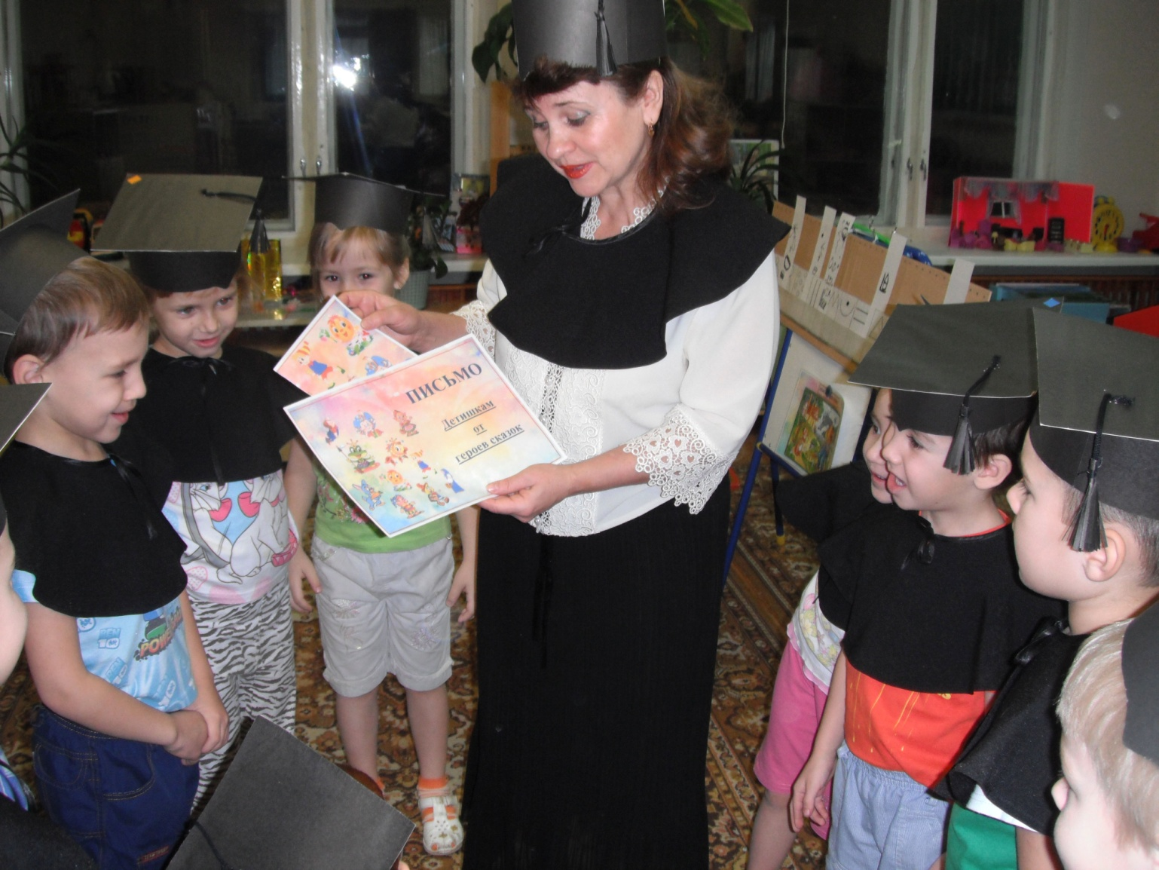
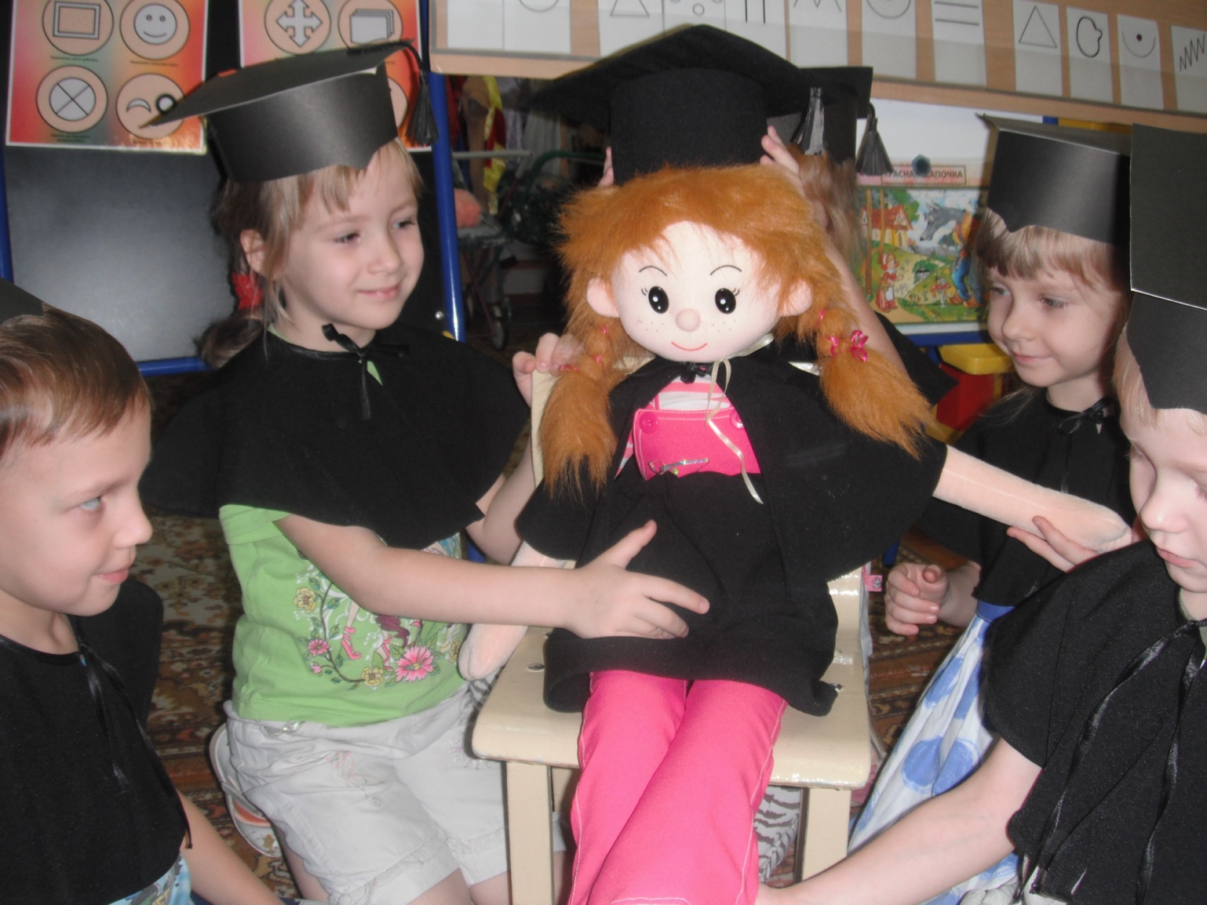
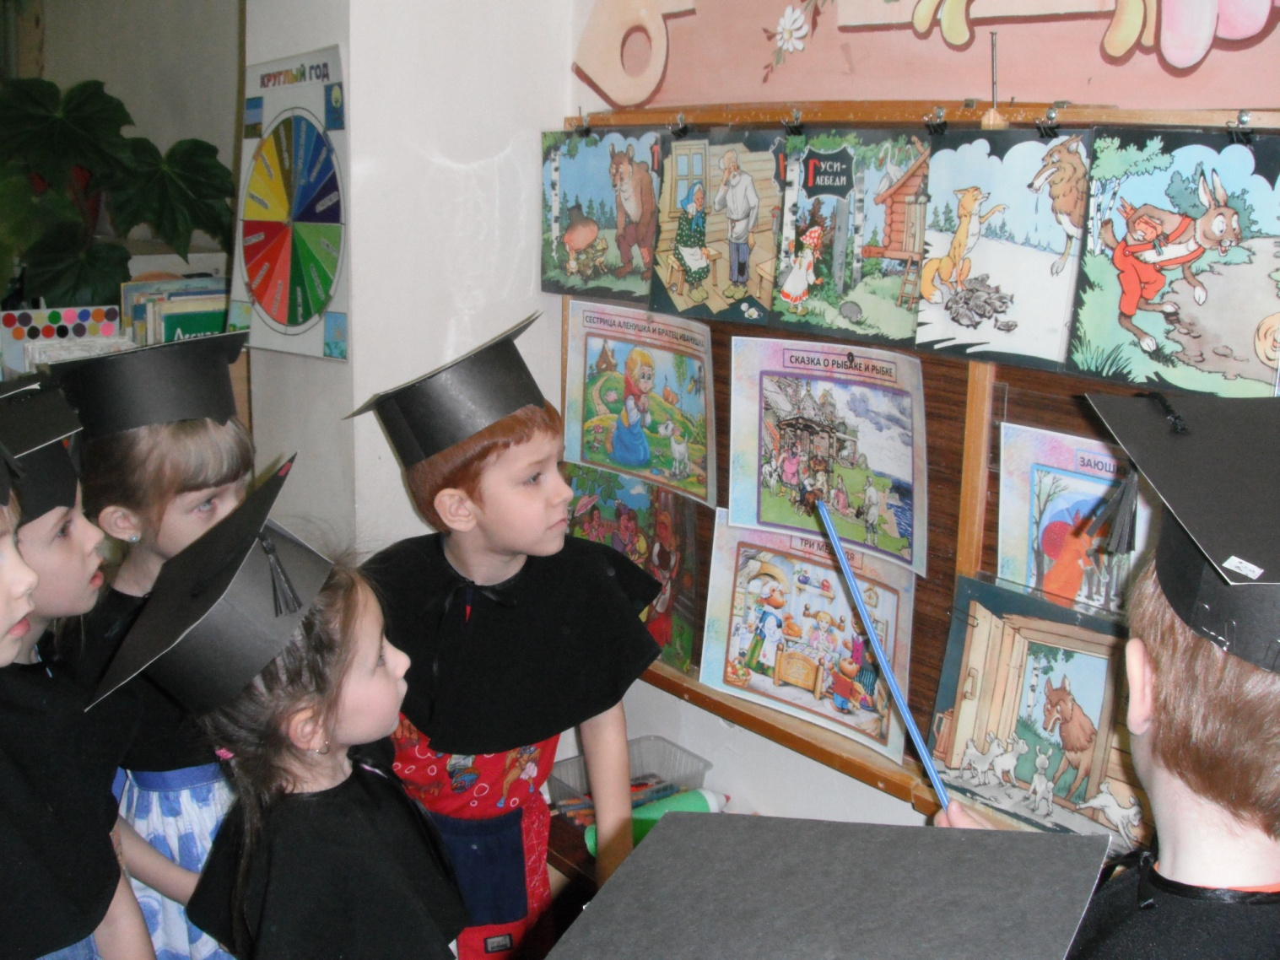
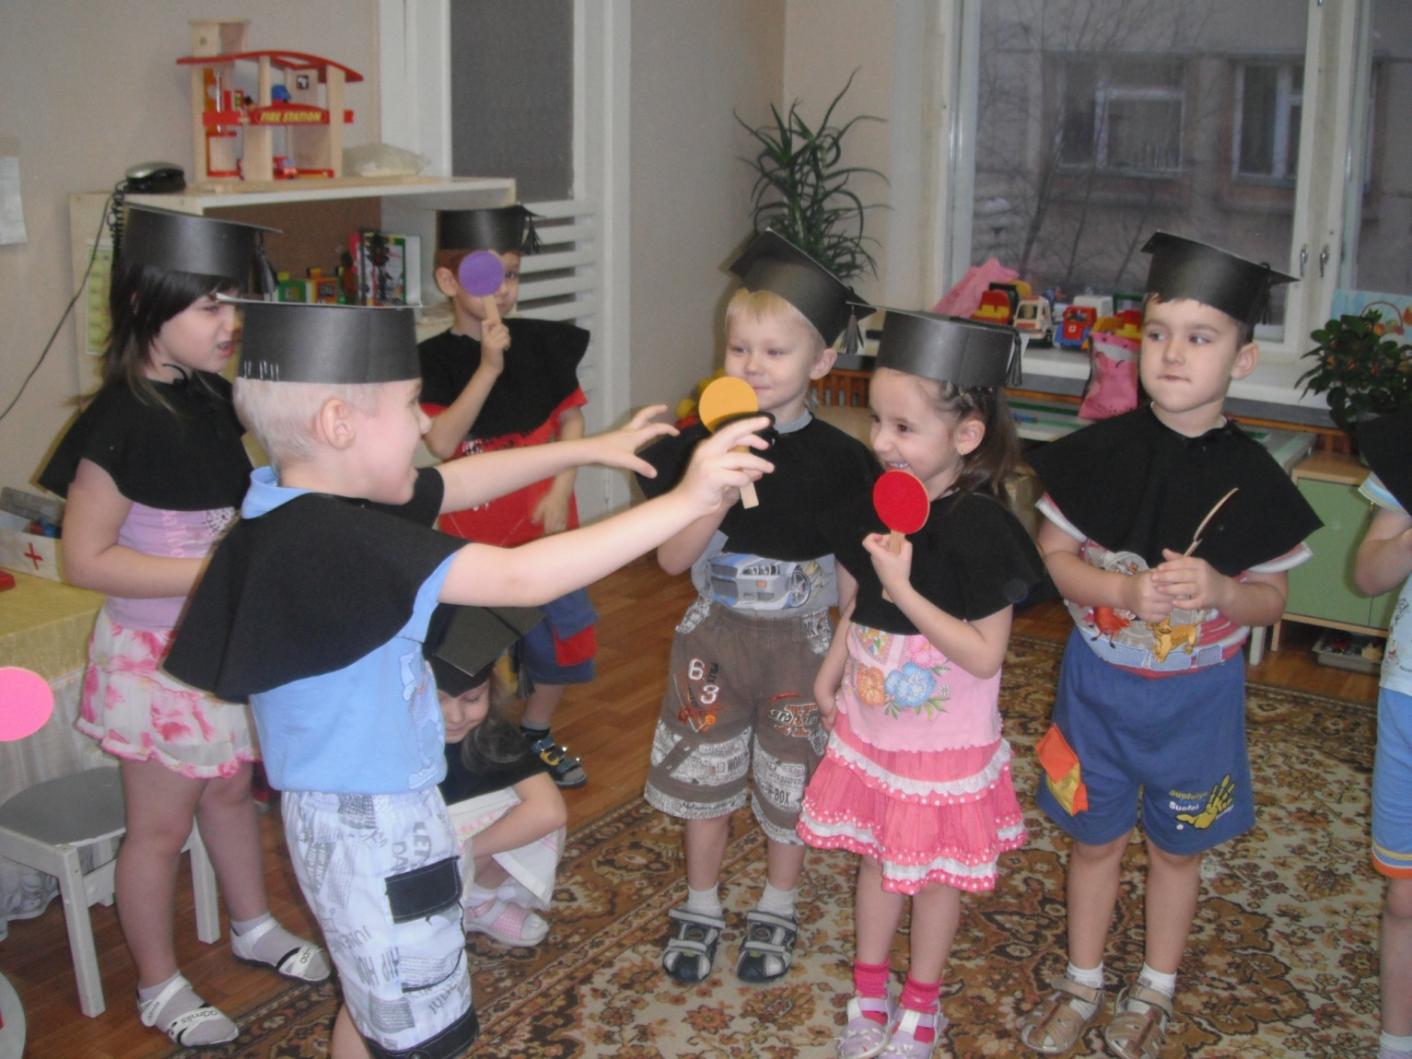
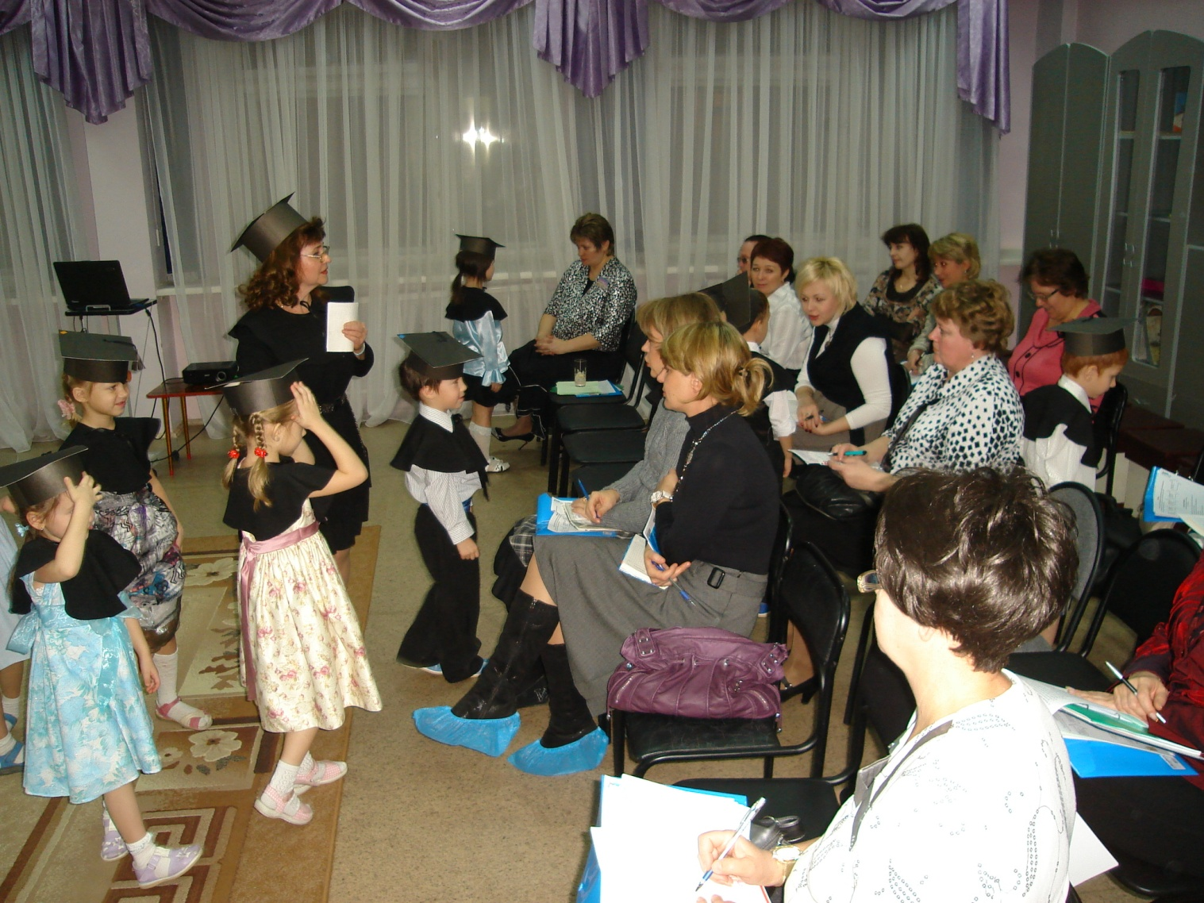
Занятие
«Сказка в других измерениях»
Выделение и постановка проблемы
(выбор гипотез, предположений)
Поиск и предложение возможных вариантов решения
Сбор материала
Обобщение полученных данных
Подготовка материалов исследования к защите
Защита

Slide 12







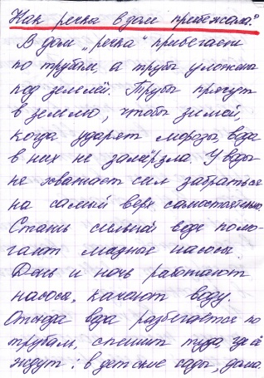
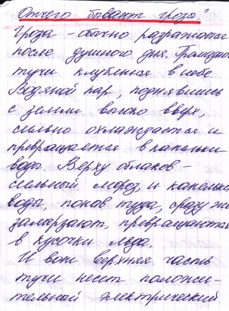
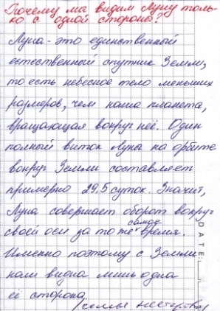
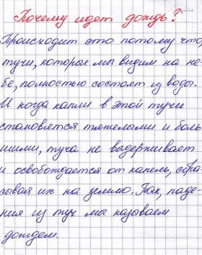

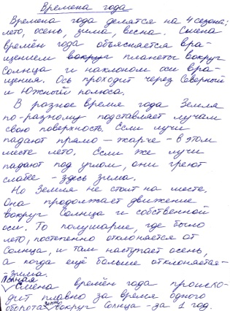
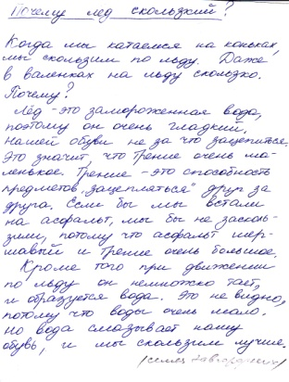
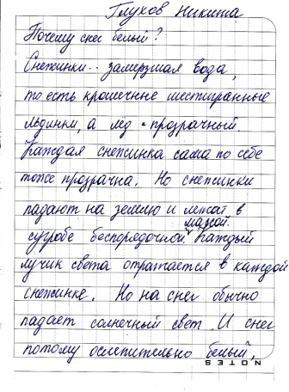
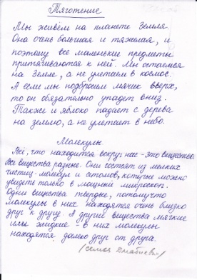
«Ужасно интересно все то, что неизвестно»

Slide 13
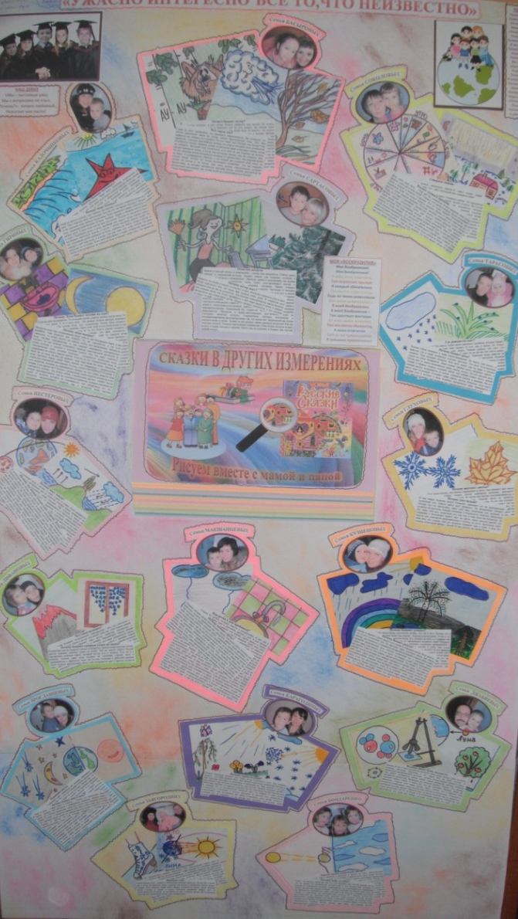
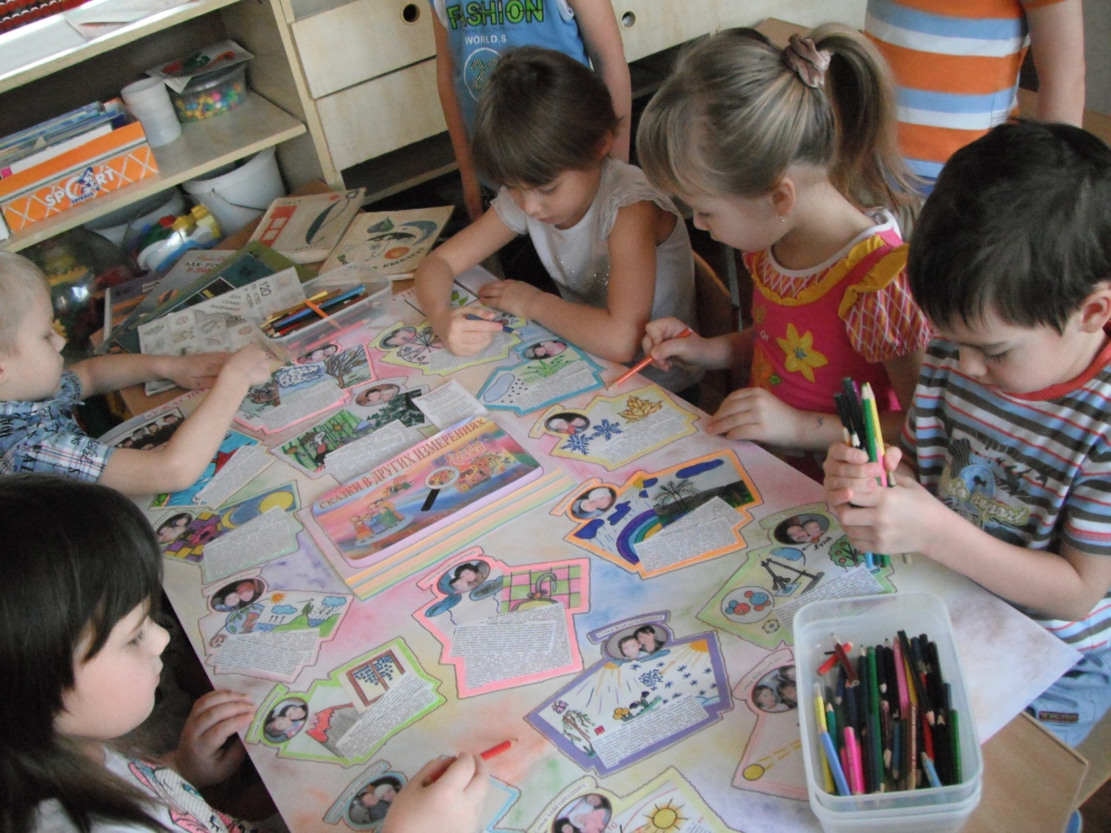
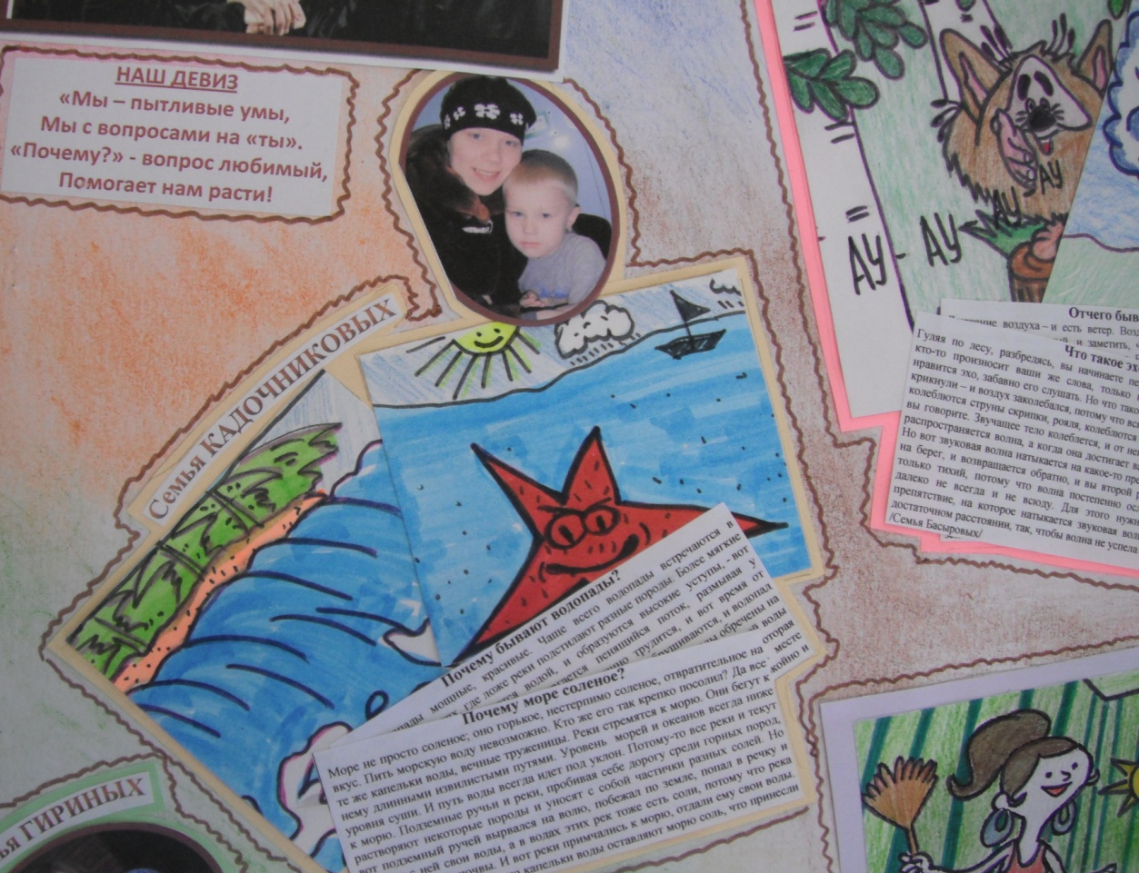
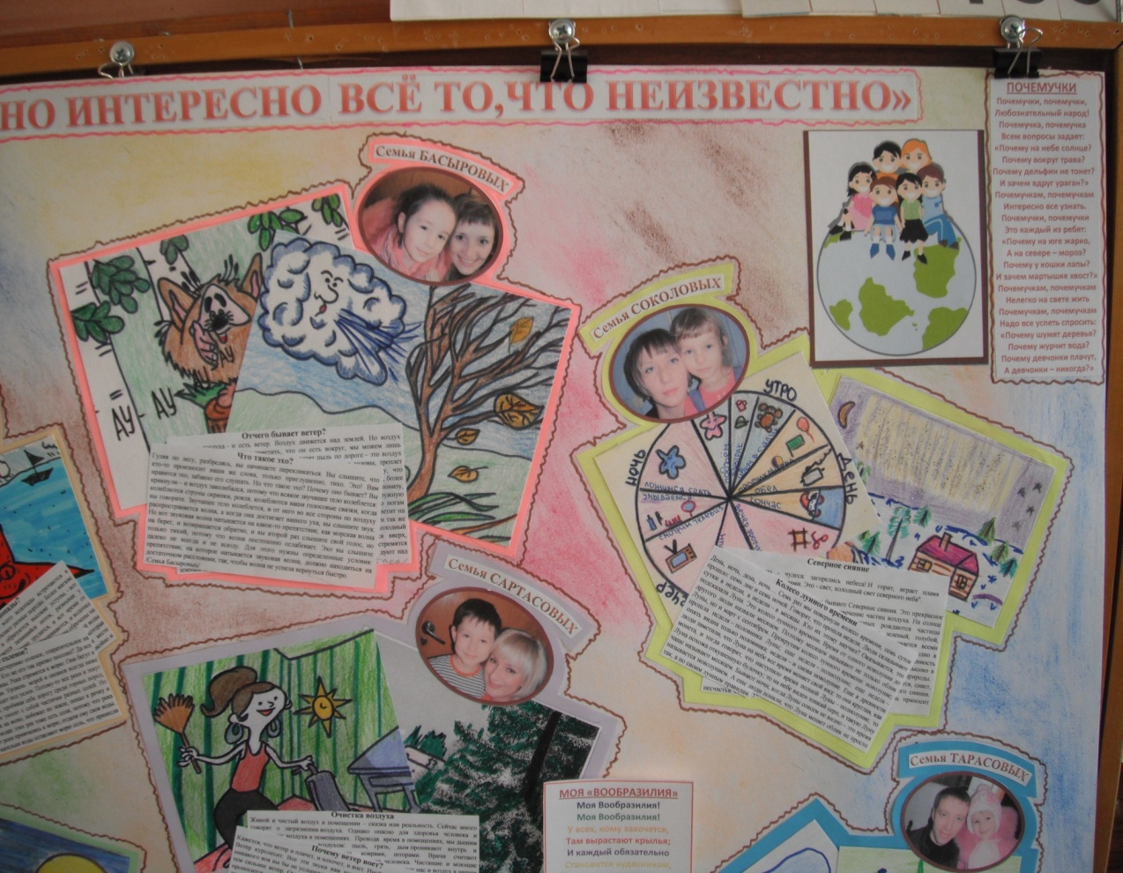
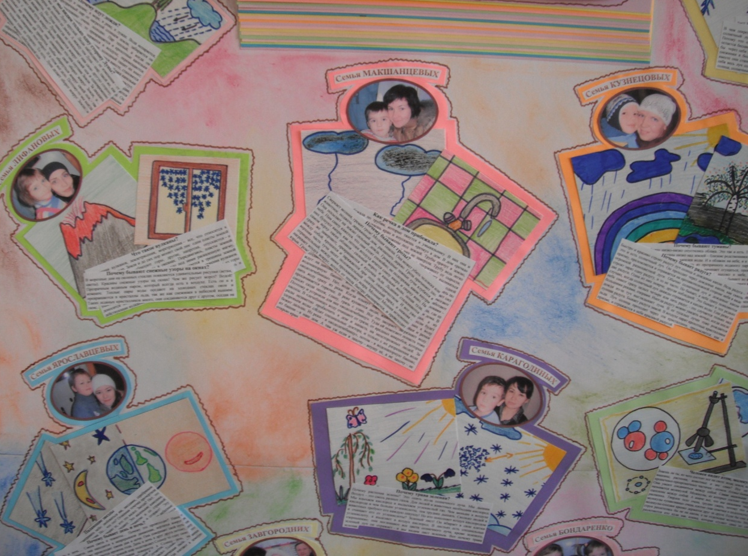
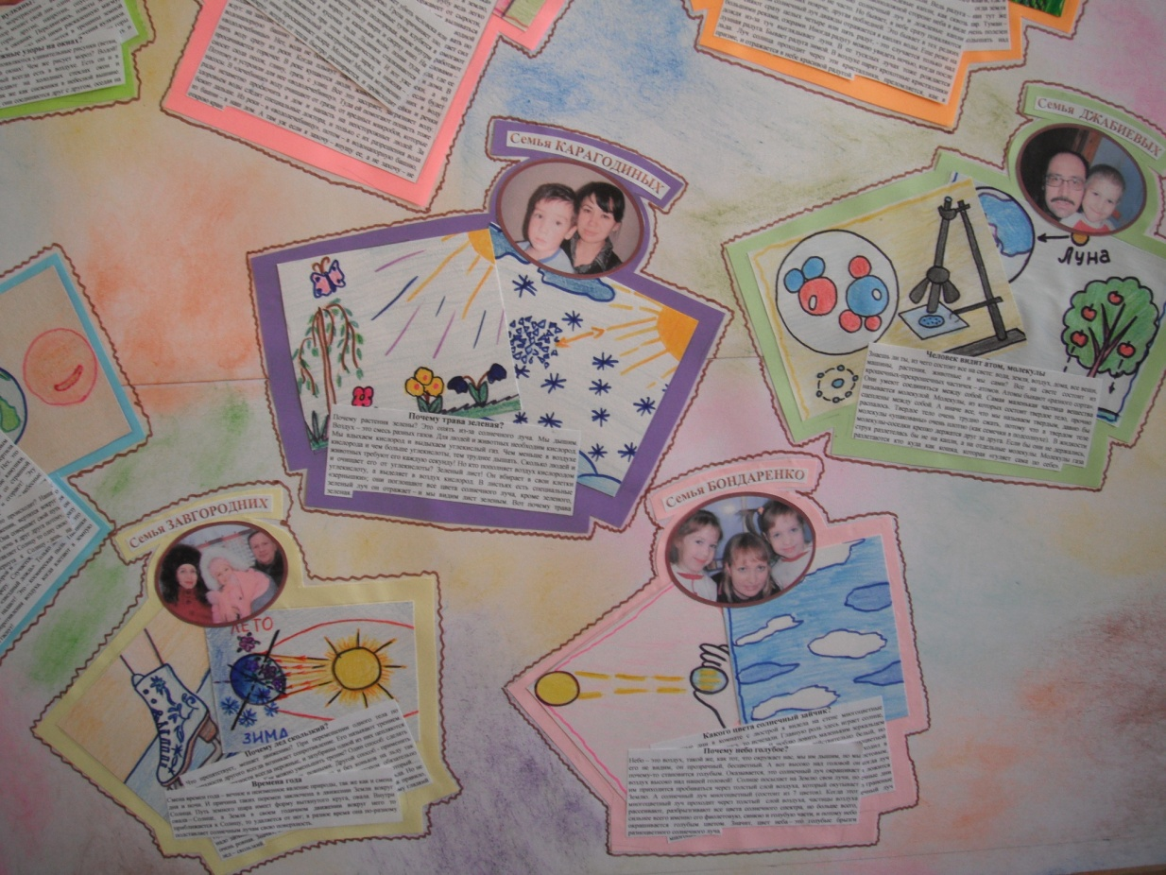
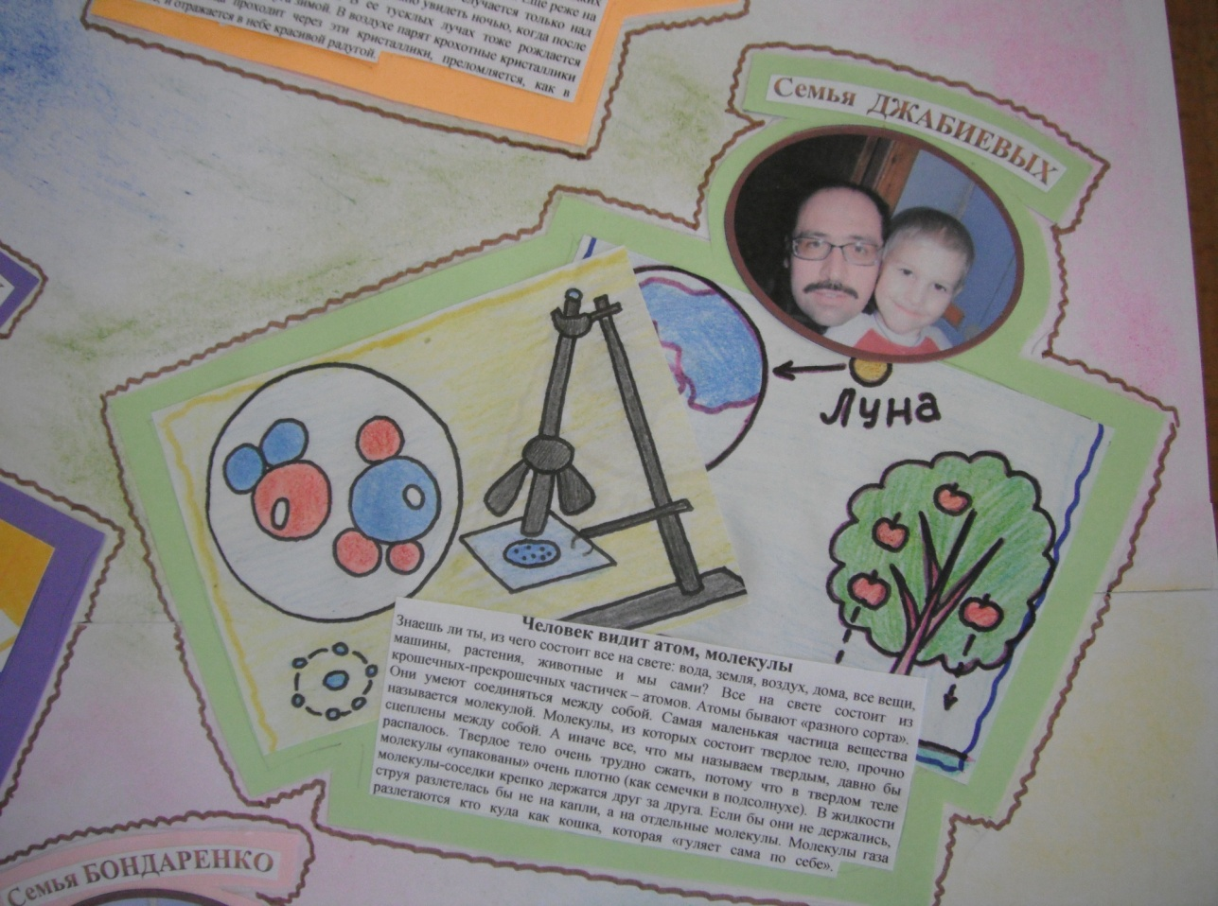
«Ужасно интересно все то, что неизвестно»

Slide 14
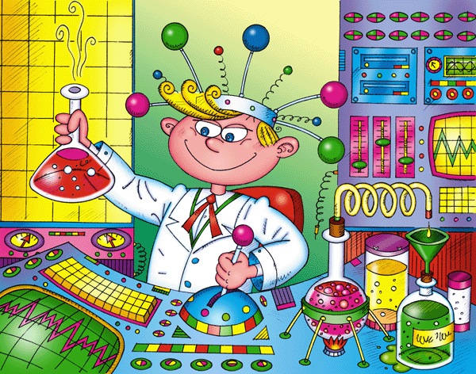


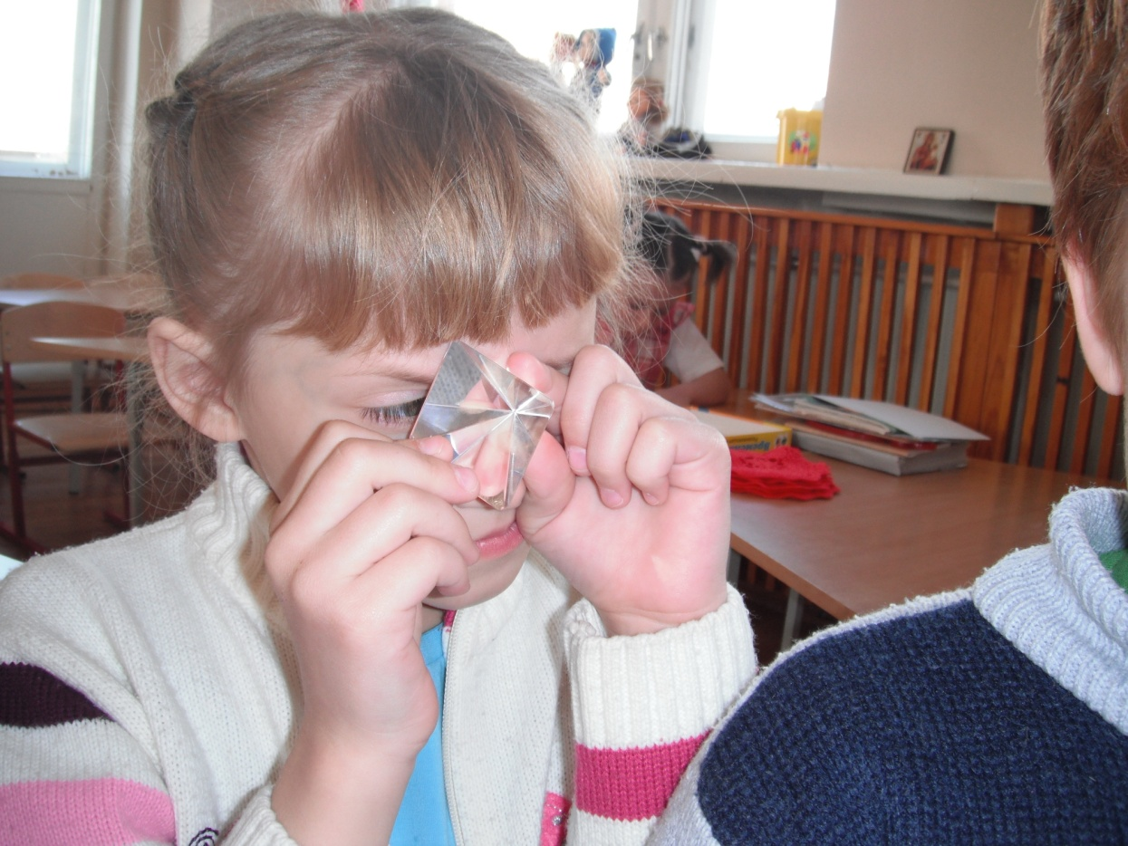













«Хочу все знать: отчего, почему и как?»

Slide 15








«Хочу все знать: отчего, почему и как?»

Slide 16






















Альбом совместного творчества
«Сказка в других измерениях»
«Сказка в других измерениях»
«Сказка в других измерениях»
Альбом
совместного творчества
детей 5 – 6 лет
Альбом
совместного творчества
детей 5 – 6 лет
МДОУ ЦРР д/с №58 «Жемчужинка»
МДОУ ЦРР д/с №58 «Жемчужинка»

Slide 17

«Конструируем затеи день-деньской.
Очень много дел у нас с тобой!»

